Slide 1
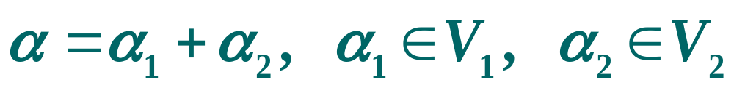
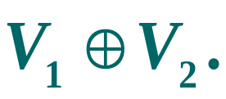
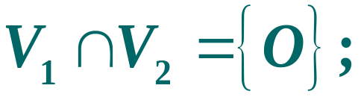
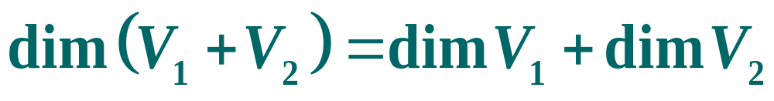
§3.4 子空间的直和
定义：
设V₁,V₂是线性空间V的子空间，若V₁＋V₂中
每个向量α的分解式
是唯一的，则称和V₁＋V₂为直和，记作
定理：
设V₁,V₂是线性空间V的子空间，则下述命题等价：
(1) 子空间V₁＋V₂是直和；
(2) 零向量的分解式是唯一的；
(3)
(4) V₁的一个基与V₂的一个基的并集是V₁＋V₂的基；
(5)

Slide 2
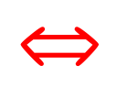
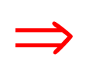
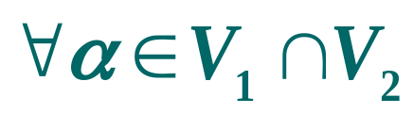
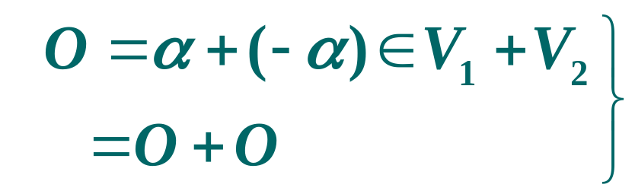
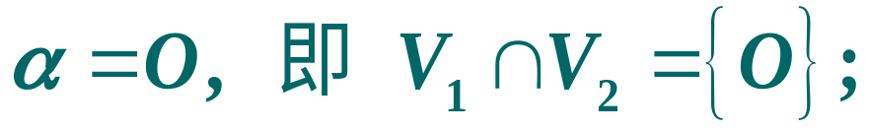
证明：
由维数公式
所以: (3)
(4)
(5)
(1)
(2)
V₁ , V₂为线性空间，O∈ V₁＋V₂
∵ 子空间V₁＋V₂是直和；
∴ O 的分解式是唯一的.
(2)
(3)
则有α ∈ V₁ 且 α ∈ V₂
∵ V₁，V₂为V子空间,
∴ -α∈V₁ ，-α∈V₂
∵ O 的分解式是唯一的；
∴

Slide 3
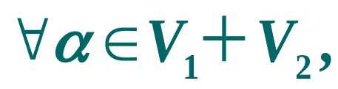
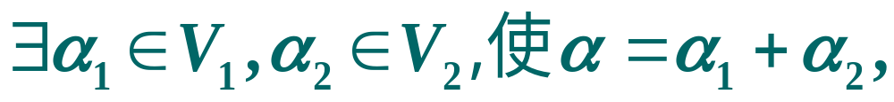
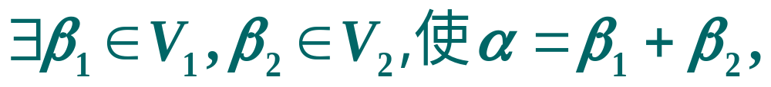
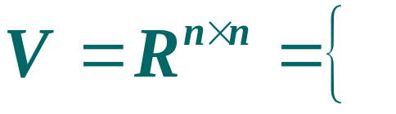
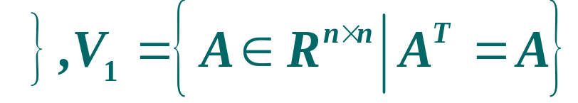
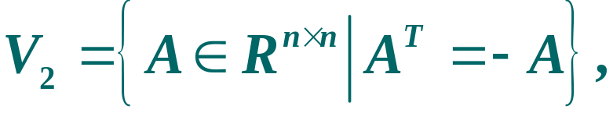
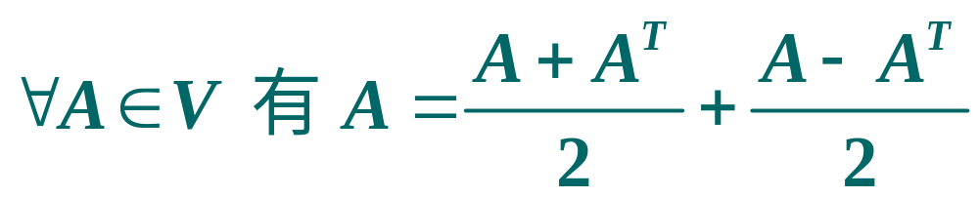
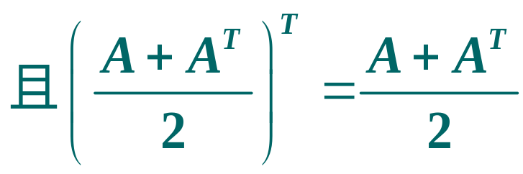
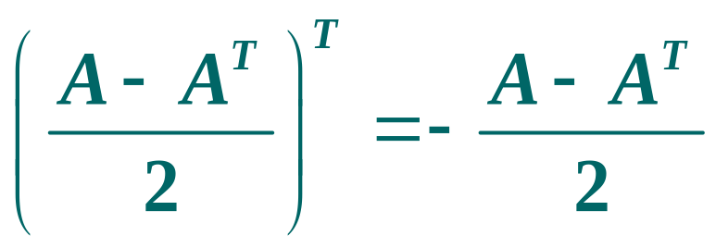
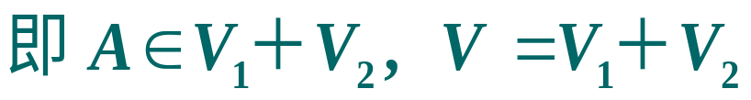
(3)
(1)
如果
有 α₁+α₂=β₁+β₂
α₁ - β₁ = β₂ - α₂
∈V₁ ∩V₂={O}
∴ α₁ = β₁ , α₂ =β₂
例：
n阶实方阵全体
易知：V₁,V₂ 是V 子空间.
V =V₁⊕V₂
则有：
证：
由等价命题有 V=V₁⊕V_{2.}

Slide 4
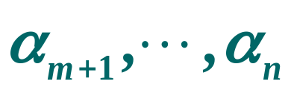
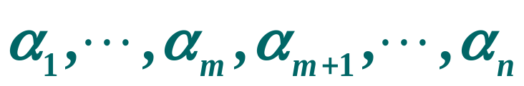
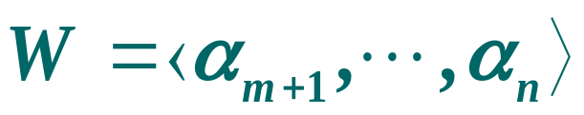
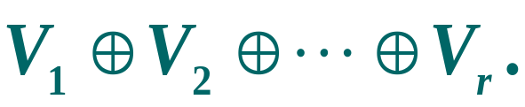
定理：
设U 是线性空间V 的子空间，则一定存在V的一个
子空间W, 使 V=U⊕W, 称W为U在V中的直和补.
(直和补一般不是唯一的）.
证明：
取U 的一个基 α₁,…, α_{m}, 由基的扩充定理，存在
使得
构成V的一个基.
取
由等价命题有 V=U⊕W.
定义：
设V₁ ,V₂, … ,V_{r} 是线性空间V 的子空间，若
V₁＋V₂＋…＋V_{r}中每个向量 α 的分解式
是唯一的，
则称这个和为直和，记作

Slide 5
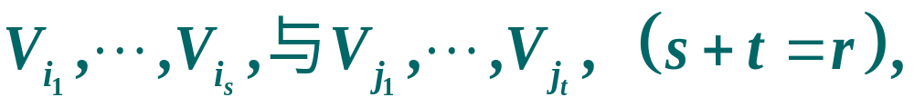
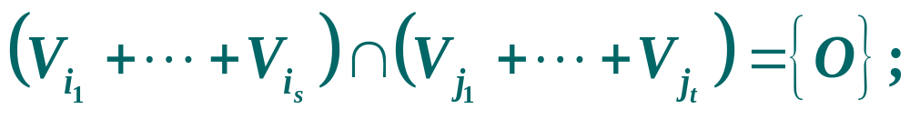
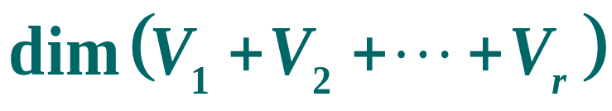
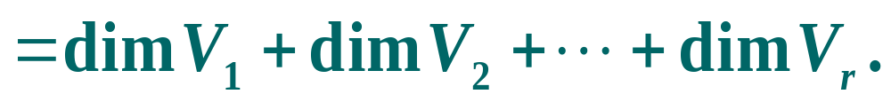
定理：
设V₁ ,V₂, … ,V_{r} 是线性空间V 的子空间，则下述
命题等价：
(1) V₁＋V₂＋…＋V_{r} 是直和；
(2) 零向量O的分解式唯一；
(3) 把V₁ ,V₂, … ,V_{r} 任意分成两组，
则有
(4) V₁ ,V₂, … ,V_{r} 各自的一个基的并集是
V₁＋V₂＋…＋V_{r} 的一个基；（数归）
(5)

Slide 6
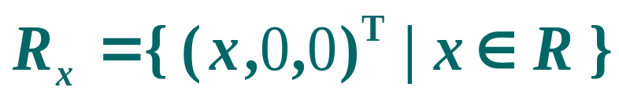
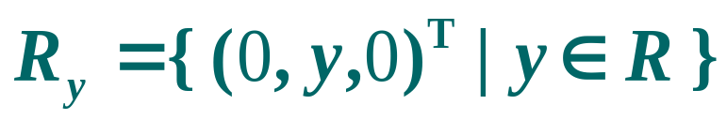
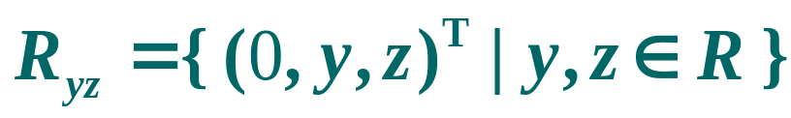
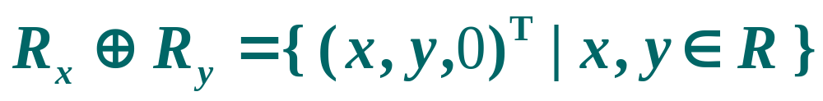
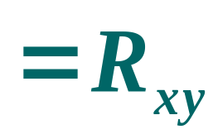
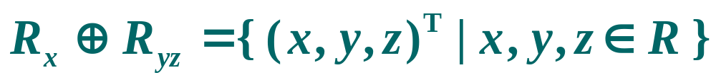
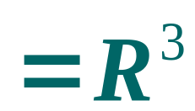
思考题： 线性空间R³的子空间
求 R_{x}⊕ R_{y} ，R_{x}⊕ R_{yz} .
解：

